Slide 1
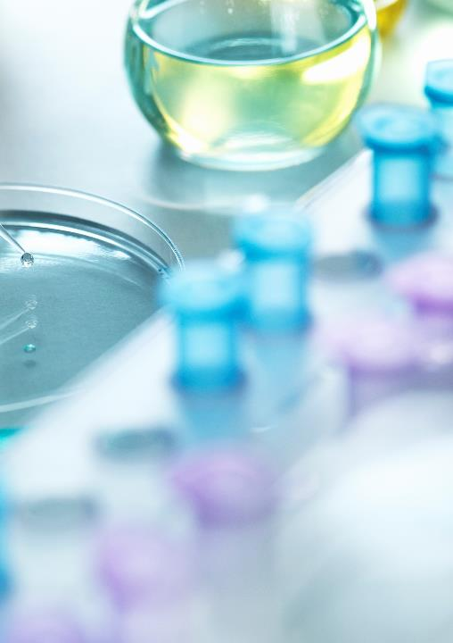
Bài 23 Thực hành: một số phương pháp nghiên cứu vi sinh vật

Slide 2
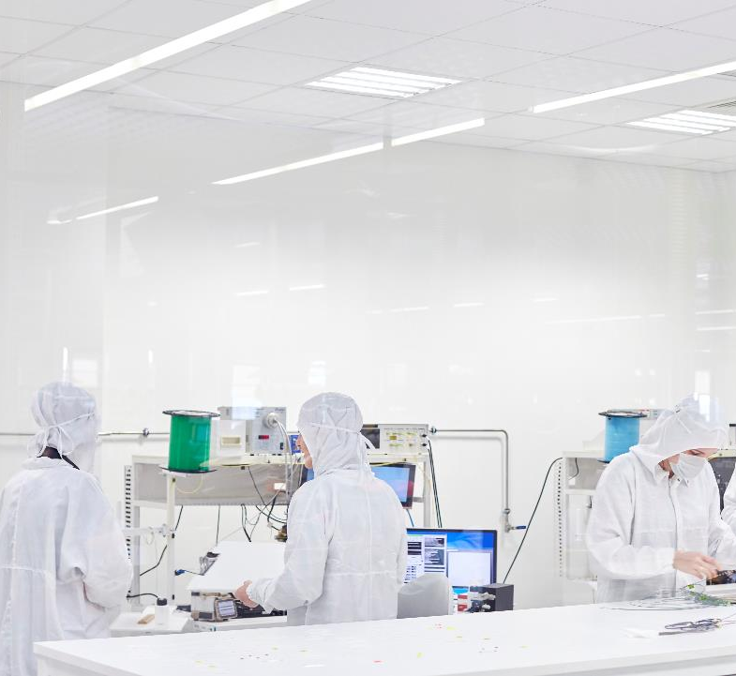
Thực hành
Chuẩn bị
Các phương pháp
Báo cáo

Slide 3
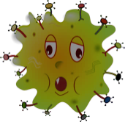
I. CHUẨN BỊ
1. Mẫu vật
Chủng
VSV
Dung dịch nuôi cấy

Slide 4
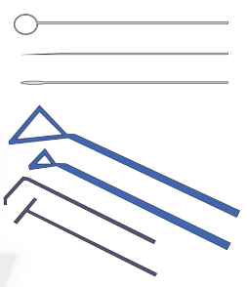
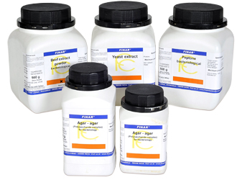
I. CHUẨN BỊ
2. Dụng cụ cấy
3. Hóa chất

Slide 5
I. Chuẩn bị
Mẫu vật
Một số chủng vi sinh vật.
Một số dung dịch nuôi cấy.
Dụng cụ cấy
Que cấy các loại.
Ống hút thủy tinh.
Hóa chất
Môi trường nuôi cấy vi sinh vật có sẵn.
Đầu tăm bông vô trùng.

Slide 6
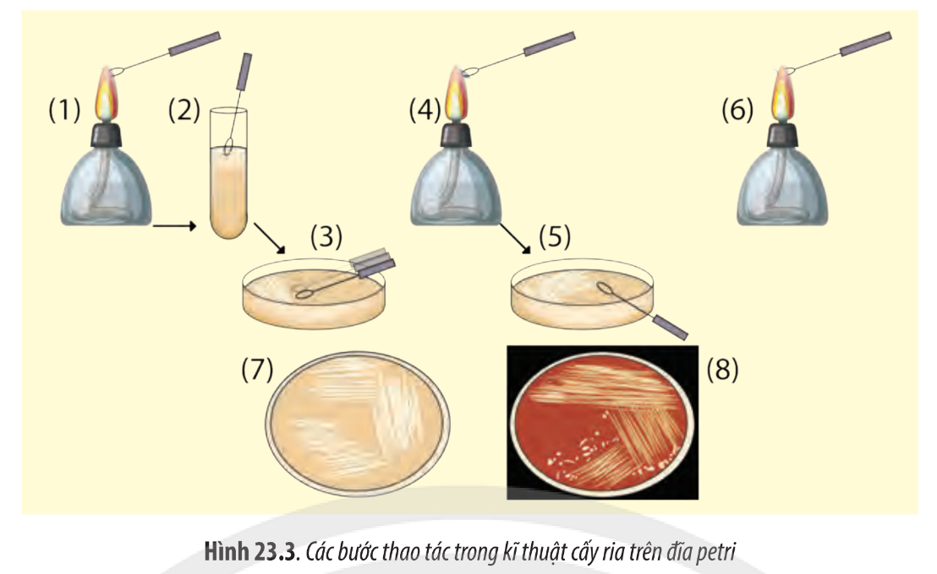
II. Các phương pháp phân lập, nuôi cấy vi khuẩn
1. Kỹ thuật cấy ria trên đĩa petri
- Bước 1: Dùng que cấy vòng thao tác vô trùng nhúng vào dịch mẫu để có các vi khuẩn muốn phân lập.
- Bước 2: Ria các đường trên đĩa petri có chứa môi trường thạch thích hợp. Sau mỗi đường ria liên tục, hãy đốt khử trùng que cấy và làm nguội trước khi thực hiện thao tác tiếp theo.
- Bước 3: Lật ngược đĩa và ủ ở nhiệt độ, thời gian thích hợp trong tủ ấm.

Slide 7
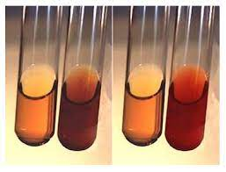
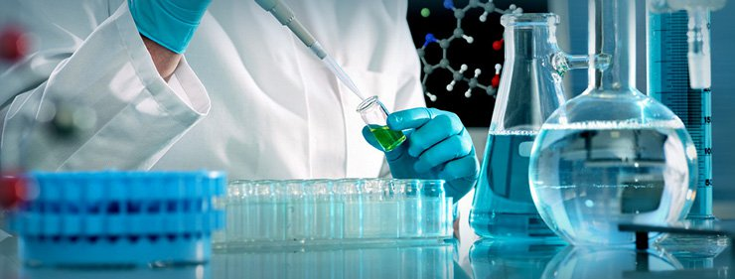
II. Các phương pháp phân lập, nuôi cấy vi khuẩn
2. Cấy giống từ MT lỏng sang ống nghiệm chứa MT lỏng
- Bước 1: Vô trùng que cấy
- Bước 2: Lấy sinh khối ra khỏi ống dịch mẫu.
- Bước 3: Cấy giống vi khuẩn vào môi trường lỏng mới.

Slide 8
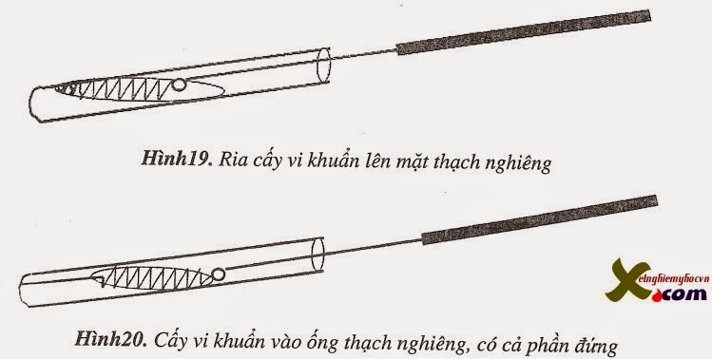
II. Các phương pháp phân lập, nuôi cấy vi khuẩn
3. Cấy giống từ MT lỏng sang ống thạch nghiêng
- Bước 1: Vô trùng que cấy
- Bước 2: Lấy sinh khối ra khỏi ống dịch mẫu.
- Bước 3: Cấy giống vi khuẩn vào môi trường thạch nghiêng.

Slide 9
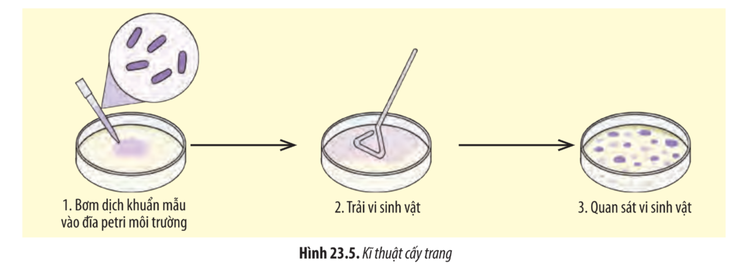
II. Các phương pháp phân lập, nuôi cấy vi khuẩn
4. Kỹ thuật cấy trang
Bước 1: Dùng pipet chuyển 0,1ml dịch canh khuẩn lên trên bề mặt môi trường thạch trong đĩa petri.
Bước 2: Nhúng đầu thanh gạt vào cồn và hơ qua ngọn lửa để khử trùng.
Bước 3: Mở đĩa petri, nhẹ nhàng thanh gạt lên bề mặt thạch của đĩa petri.
Bước 4: Lật ngược đĩa và ủ ở nhiệt độ, thời gian thích hợp trong tủ ổn nhiệt.

Slide 10
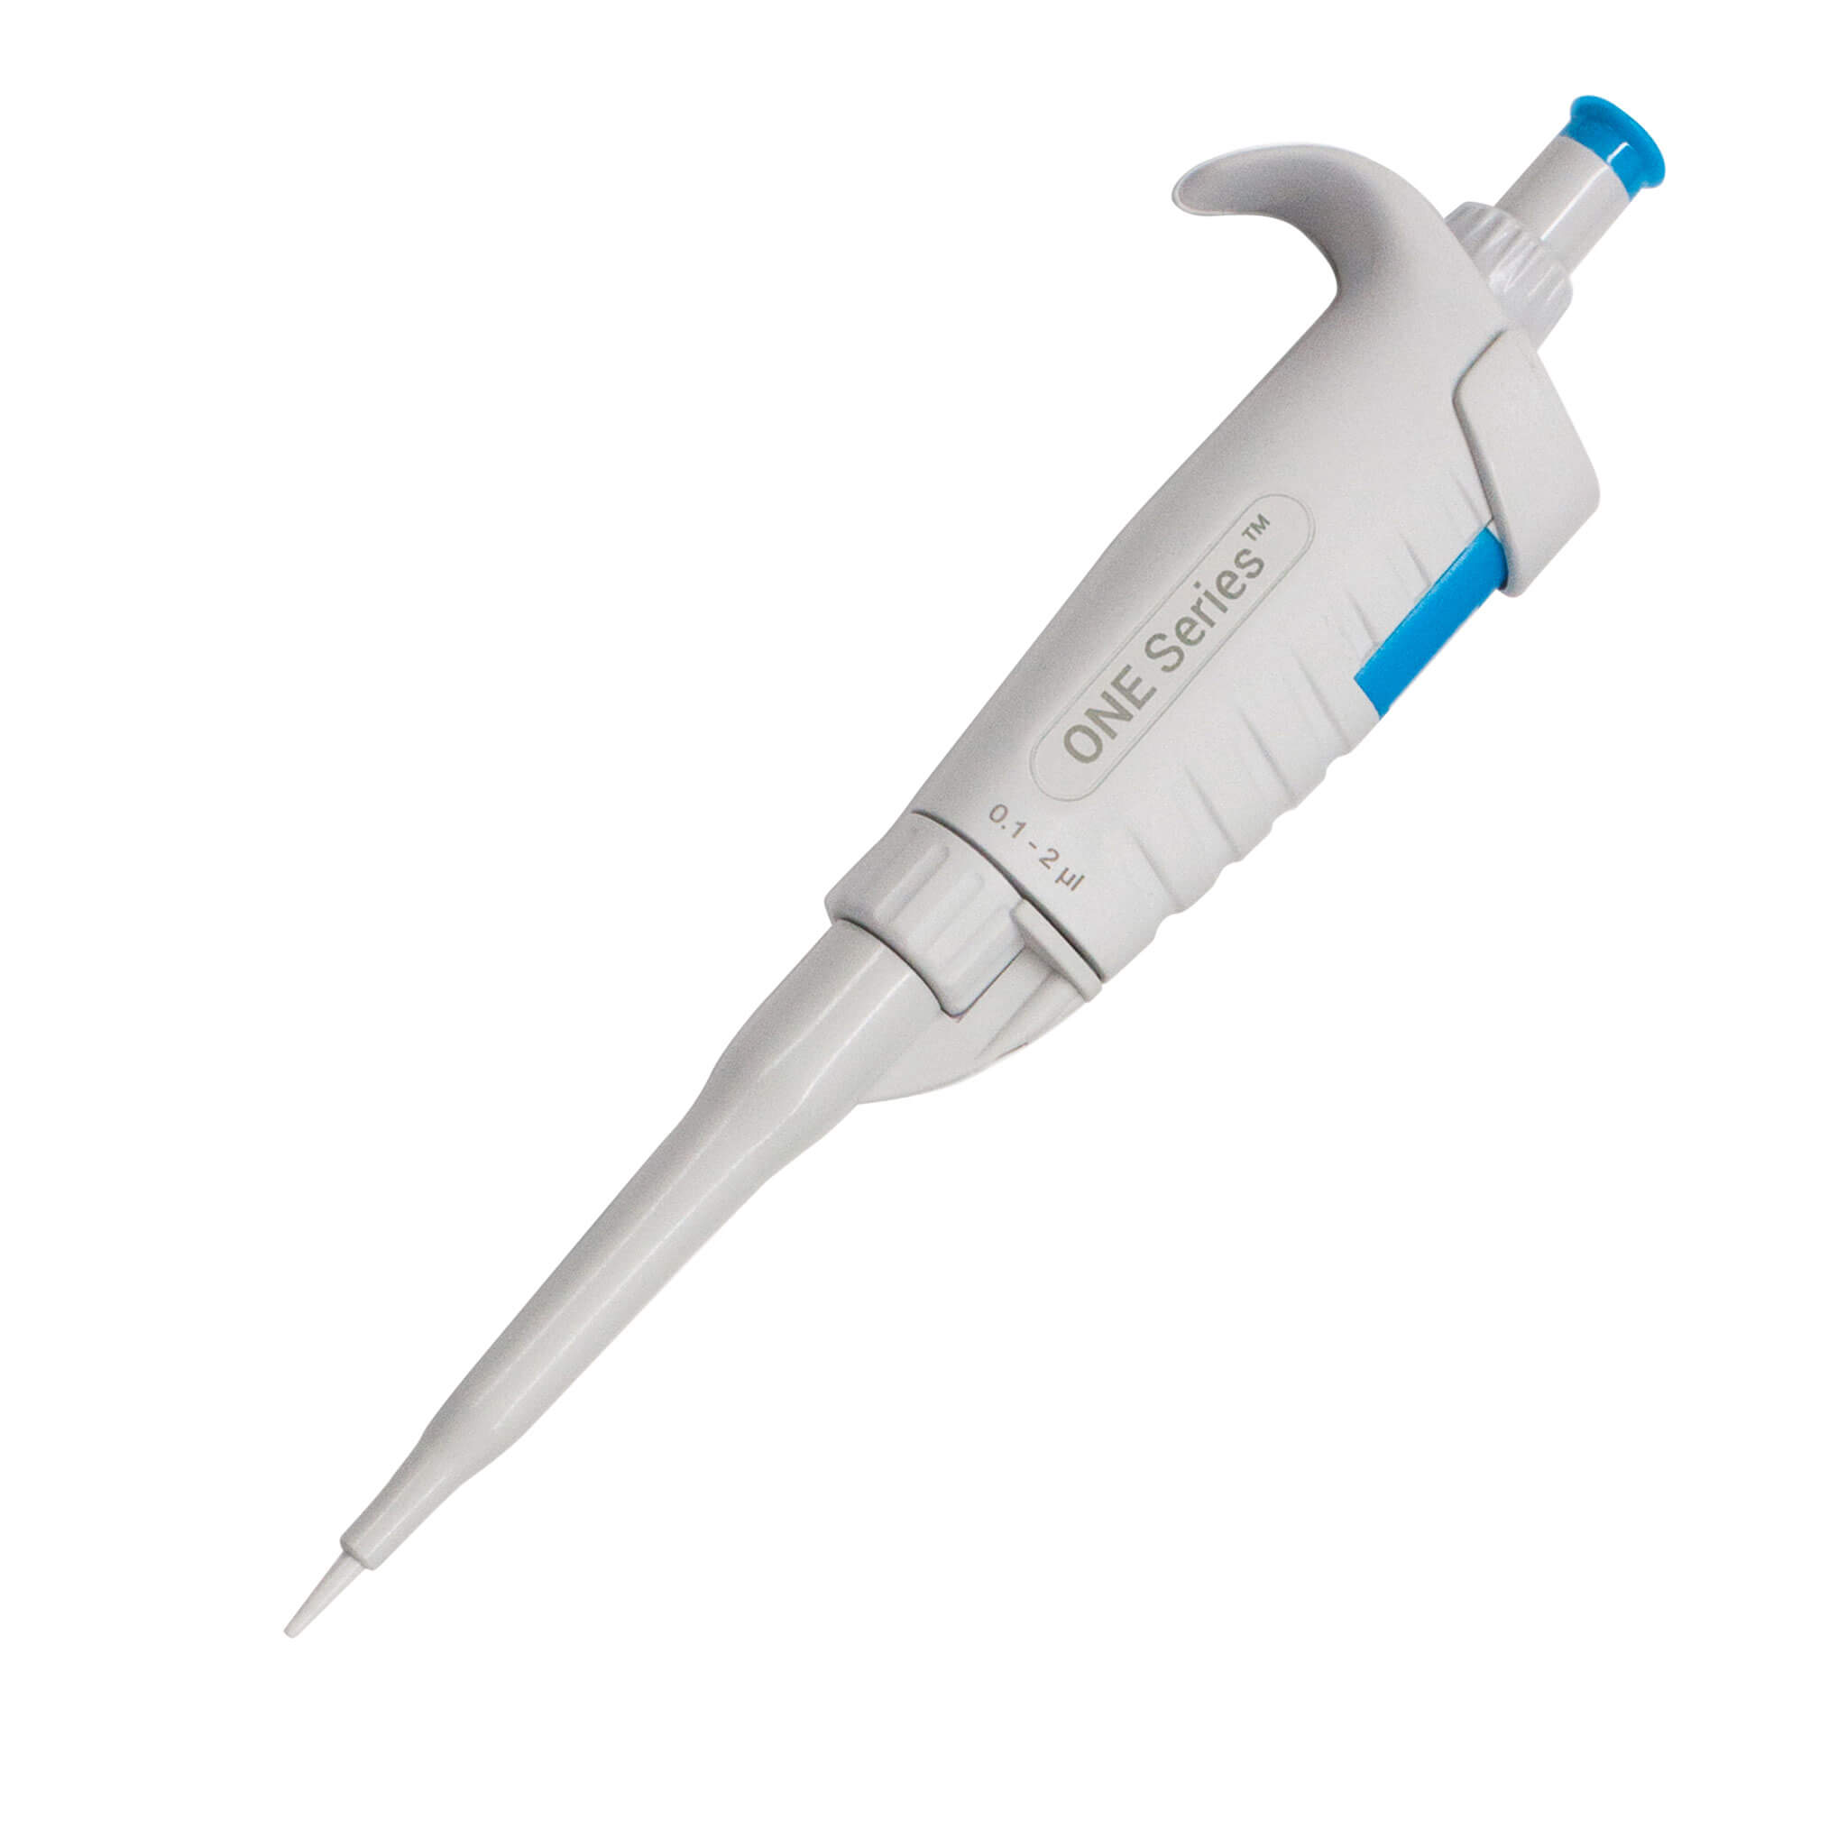
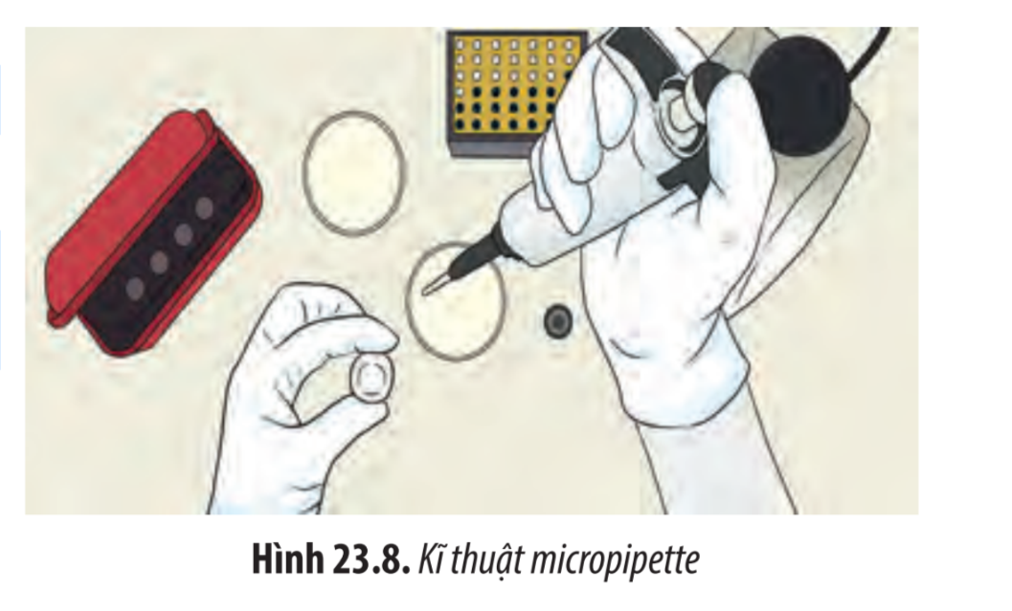
II. Các phương pháp phân lập, nuôi cấy vi khuẩn
5. Cấy giống từ môi trường bằng micropipette đầu rời
Bước 1: Chuẩn bị micropipette.
Bước 2: Lấy vi khuẩn trong dịch mẫu.
Bước 3: Cấy vi khuẩn vào dịch mới.

Slide 11
III. Báo cáo kết quả thực hành

